Slide 1

第二讲 我是谁？

Slide 2

本讲内容
第一节 澄清职业价值观
01
第二节 挖掘职业兴趣
02
第三节 明晰职业性格
03
第四节 梳理职业技能
04

Slide 3
第一节
【基本理论与知识】
澄清职业价值观

Slide 4
1.1 价值观与职业发展
（一）价值观的内涵
价值观
职业价值观
价值观对人们自身行为的定向和调节起着非常重要的作用。价值观直接影响和决定着一个人的理想、信念、生活目标和追求方向的性质。
职业价值观是一个人对各种职业价值的基本认识和基本态度，是人们在选择职业时的一种内心尺度，反映的是人的需要与社会职业属性之间的关系，它支配着人的择业心态、行为以及信念和理解等。

Slide 5
1.2 澄清职业价值观
理想VS现实
享受VS吃苦
长远VS短期
兴趣VS专业
稳定VS挑战
......

Slide 6
课堂练习1 探究你的价值
1.列出5件你爱做的事，从这些事件中反映出哪些价值？（可参考价值表）
2.在这个世界中，你想要改变哪一件事？你想改变你居住的城市中的哪一件事？关于你自己有哪些事想改变？
3.在你死亡前，你特别想学会的事是什么？
4.列出那些对你的一生最重要的价值（如，独立、创造、户外）
5.工作环境即人的环境。有的人可以提升你的能量、效率和自尊，而有些人则会淹没你。举出3个人，并描述他们对你的影响。
6.如果你有无限的财富，你根本就不必工作：
a.你会如何使用你的时间（不要仅仅局限在一个暑假，把事业扩大到一种生活方式）？
b.你会参与哪类慈善事业或公益事业？

Slide 7
小结一
1.1
价值观与职业发展
1.2
澄清职业价值观

Slide 8
第二节
【基本理论与知识】
发掘职业兴趣

Slide 9
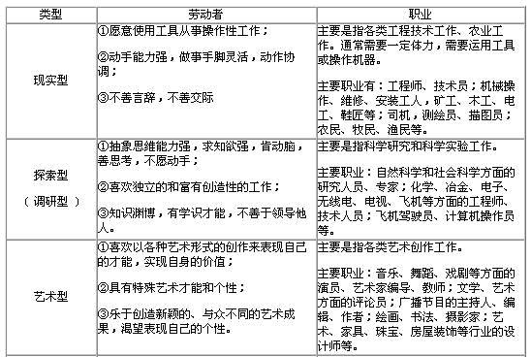

2.1 霍兰德兴趣类型及其对应职业

Slide 10
2.2职业全景图
E
C
F金融财务交易
C管理
D监管和保卫
E沟通和记录
B市场与销售
G物流
A与就业相关地服务
数据
H运输及相关行业
I农业、林业及相关行业
Z私人服务
J计算机信息专业人员
S
人际
事务
R
Y社区服务
K建筑和维护人员
N机械电器专业人员
X教育
观念
L手艺人
M制造加工
W卫生保健
V实用艺术（写作和口头）
O工程技术
T实用艺术（视觉）
Q医疗技术
P自然科学和技术
U创造性和表演艺术
Ry医疗诊断和治疗
A
S社会科学
I

Slide 11
【拓展阅读】探索职业兴趣的注意事项
01
02
没兴趣，do or not?
有没有兴趣，find or not?
03
04
有兴趣，Persist or Abandon
不感兴趣，develop or not?

Slide 12
课堂练习2 发现职业兴趣区域
在下面1、2 题中，在你认为最感兴趣的职业领域画√。
1、哪些领域让你感兴趣？
社交 你是否喜欢和人民一起工作？你是否愿意帮助别人组织活动？你是否热衷于社会活动？
推销——说服
你是否喜欢销售、证明、说明、影响和领导？你是否喜欢说话、写作和阅读？
动手
你是否喜欢修理东西？你是否喜欢使用和修理机器、家电和设备？你是否喜欢制造或建造东西？
科学
你是否对思想和抽象概念好奇？你是否喜欢做试验和解决问题?

Slide 13
行政事务和计算
你是否喜欢有条有理地做事？你是否习惯于做记录、使用计算机和做事精细？
艺术
你是否喜欢音乐、跳舞、绘画、文字、摄影和装饰？你是否喜欢创造性地表现自我？
2.基于霍兰德6种个性类型的职业分类。
现实型 涉及生产、贸易和服务领域
探索型 涉及科学和技术领域
艺术型 涉及艺术、音乐和文学领域
社会型 涉及教育和福利领域
企业家型 涉及销售和管理领域
传统型 涉及办公室行政事务领域

Slide 14
小结二
2.1
霍兰德兴趣类型及其对应职业
2.2
职业全景图

Slide 15
第三节
【基本理论与知识】
明晰职业性格

Slide 16
3.1 性格与职业性格的概念
性格
职业
性格
性格是在后天的成长环境和教育环境中，逐渐形成的、比较稳定的，对人、对事、对自己的独特的行为方式和个性倾向。
职业性格是指人们在长期特定的职业生活中所形成的与职业相联系的、稳定的心理特征。

Slide 17
3.2
MBTI性格理论
人格测验从四个维度考察个人的偏好：
能量倾向：Extraversion (E) vs. Introversion (I)
外向 内向
接受信息：Sensing (S) vs. iNtuition (N)
感觉 直觉
处理信息：Thinking (T) vs. Feeling (F)
思考 情感
行动方式：Judging (J) vs. Perceiving (P)
判断 知觉

Slide 18
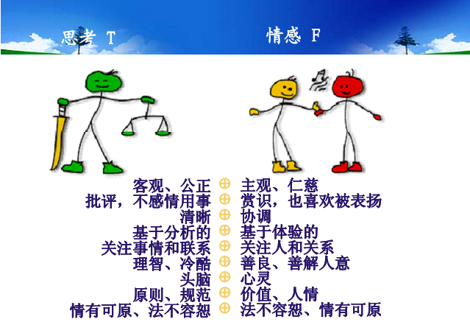

Slide 19
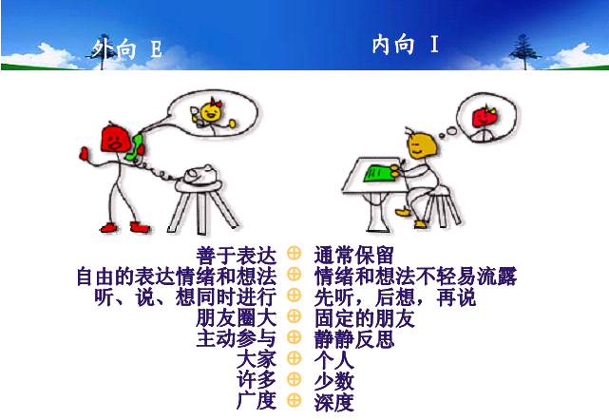

Slide 20
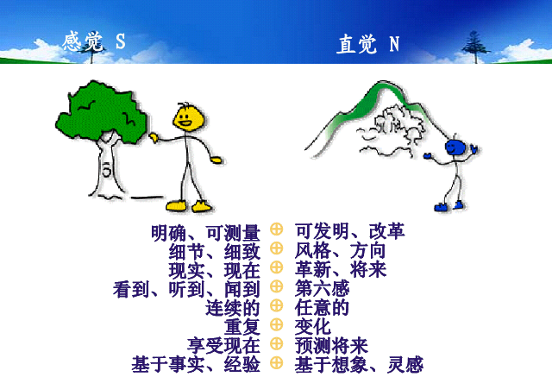

Slide 21
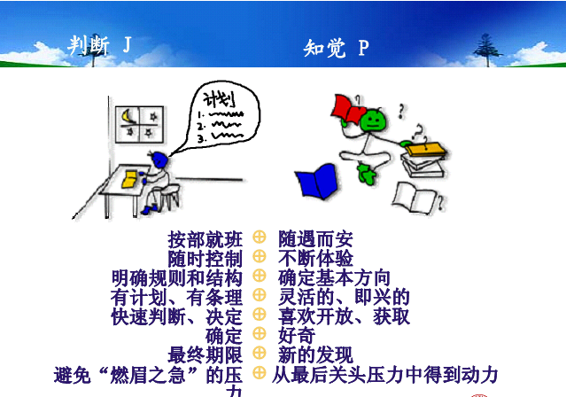

Slide 22
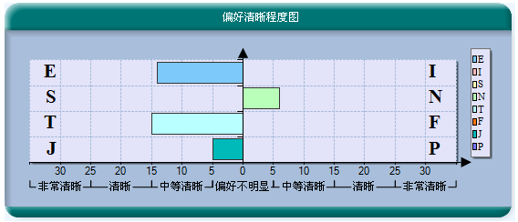
性格维度测试
1、一只笔
2、一张纸
3、画一个如下的维度坐标图：

Slide 23

人的性格可以改变吗
可以改变的是人的品格。
我们需要注意区分性格与品格。
我们通常说的人的个性可以分为性格和品格。
性格不能根本改变，但品格是可以通过修养而改变的。

Slide 24
小结三
01
职业生涯规划的简单步骤
3.1
性格与职业性格的概念
3.2
MBTI性格理论

Slide 25
第四节
【基本理论与知识】
梳理职业技能

Slide 26
4.1 能力家族
天赋
多元智能
技能
专业技能
自我管理技能
可迁移技能
多尝试
早觉察
扬长避短
刻意练习
刻意练习
自我觉察
生活实践
体育锻炼
能力

Slide 27
4.2 技能
天赋是指上天赋予的特殊才能。比如音乐、运动能力等。而技能是指经过后天学习和训练而培养的能力。
自我管理技能
良好的自我管理技能能够帮助个体更好地适应周围的环境、应对工作中出现的问题，因此它也被称为“适应性技能”。
可迁移技能
人们所获得的各种技能之间可以相互作用，已经掌握的技能可能对新的技能起促进作用，也可能妨碍学习新的技能。
专业技能
如果把知识看成是一种信息的话，那么知识性技能则是将信息进行分类、加工、整合等进行应用的一种能力。
专业技能分为基础技能和专项技能。
基础技能指从事专门职业所必须掌握的最基本技能。
专项技能指从事某种职业所必须掌握的某项或几项特殊能力。

Slide 28
华为
 | 专业技能 | 可迁移技能 | 自我管理技能
研发 | 数学、编程、通信、电子 | 学习能力、创新能力 | 激情、极客
供应链 | 运筹、大数据、建模 | 思考能力、沟通能力、协作能力 | 上进
法务 | 民商法、知识产权法、国际法 | 沟通能力、判断能力、影响力、公司文化适应能力 | 综合素质
财经 | 财务、资金、税务 |  | 坚韧

Slide 29

课堂练习4 能力评估
在盘点了自己现有的知识性技能以后，把你的思绪转向未来，想想哪些知识性技能你目前还不具备、但希望自己拥有。可以通过一些什么样的途径来获得这些知识性技能。

Slide 30
小结四
01
职业生涯规划的简单步骤
4.1
能力家族
02
职业生涯规划的一般方法
4.2
技能

Slide 31
你学会了么？
第一节 澄清职业价值观
01
第二节 挖掘职业兴趣
02
第三节 明细职业性格
03
第四节 梳理职业技能
04

